Slide 1


Slide 2


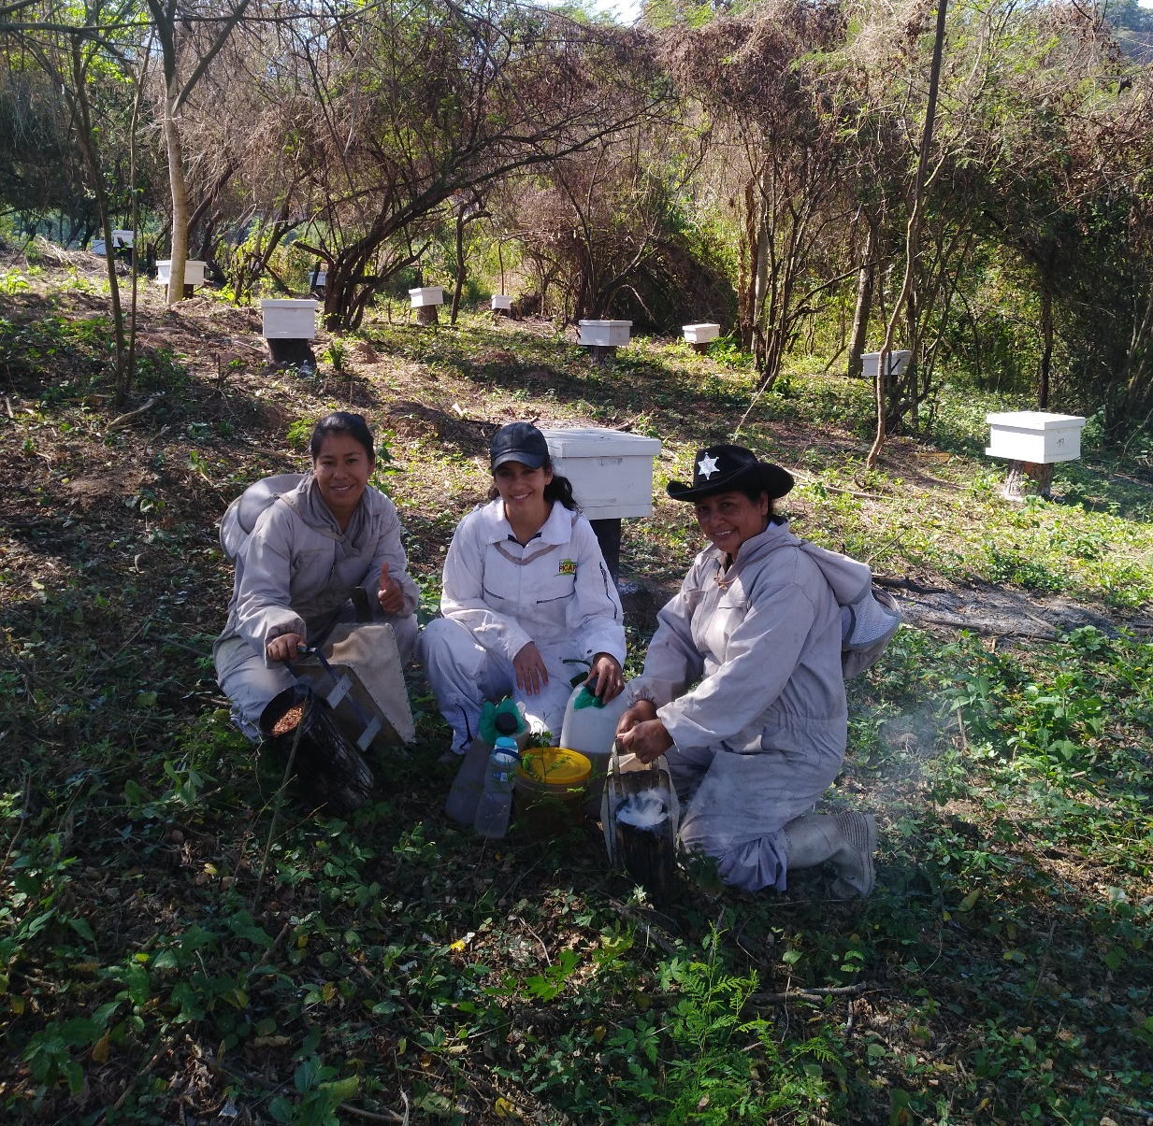
La Apicultura y el Emprendimiento de las Mujeres

Slide 3

INDUSTRIA DE PRODUCTOS
CREACION: 7-7-2013
CON EL APOYO DE FDTA. VALLES-DER
CATEGORIA: MICRO-EMPRESA UNIPERSONAL, REGISTRADA EN FUNDEMPRESA, PRO-BOLIVIA CUENTA CON REGISTRO SANITARIO Y NIT
AGRICOLAS DE CHACO

Slide 4

Marca
El Sabor Tradicional del Chaco

Slide 5
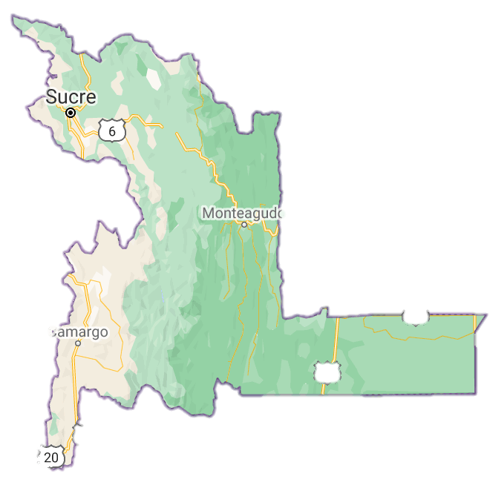
Localización
La Empresa IPACH esta ubicada en el
País de Bolivia
Departamento de Chuquisaca
Provincia Hernando Siles
Del Municipio de Monteagudo

Slide 6
OBJETIVO GENERAL
Comercializar productos de buena calidad bajo las normas sanitarias cumpliendo las Buenas Practicas de Manufactura (BPM)
OBJETIVOS ESPECÍFICOS
- Producir y Transformar productos sin conservantes químicos, que satisfagan al consumidor.
- Generar fuentes de empleo a mujeres estudiantes.
- Fortalecer el desarrollo económico local en toda la cadena de producción ya sea de forma directa e indirecta.

Slide 7
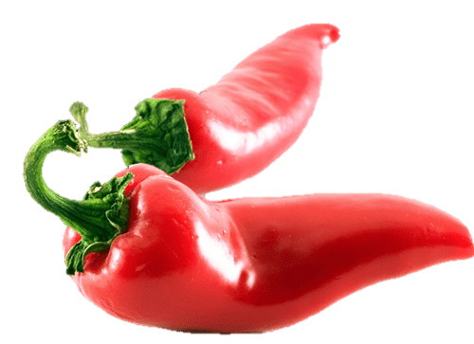
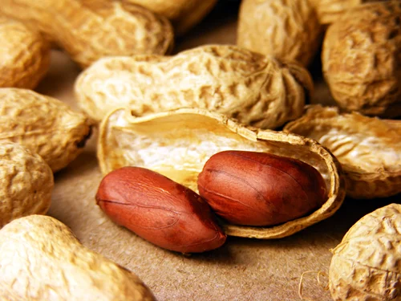
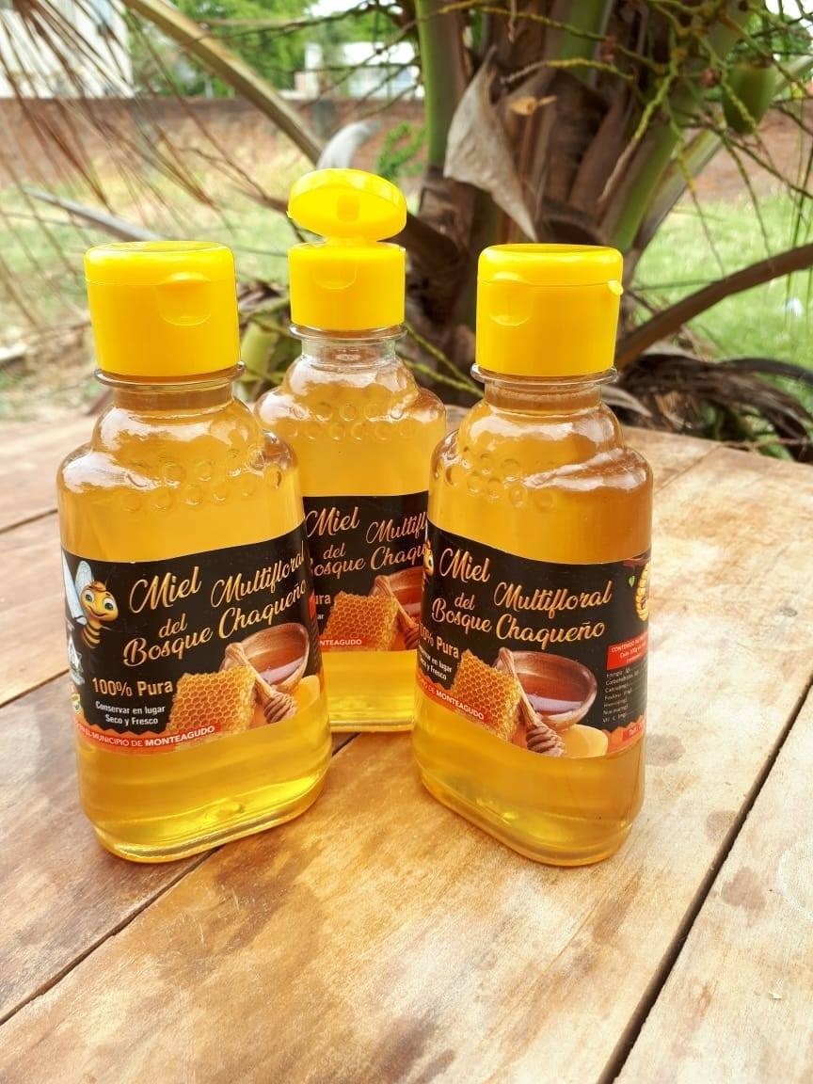

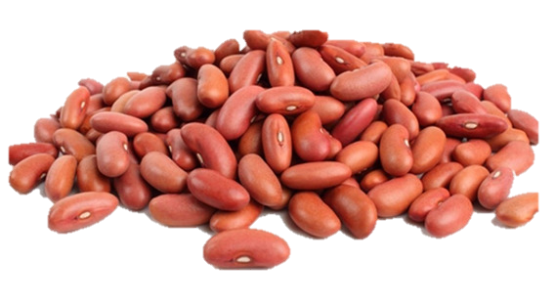
Materia Prima de Productos Potenciales del Chaco
MANI
AJI
MIEL
CEREALES

Slide 8
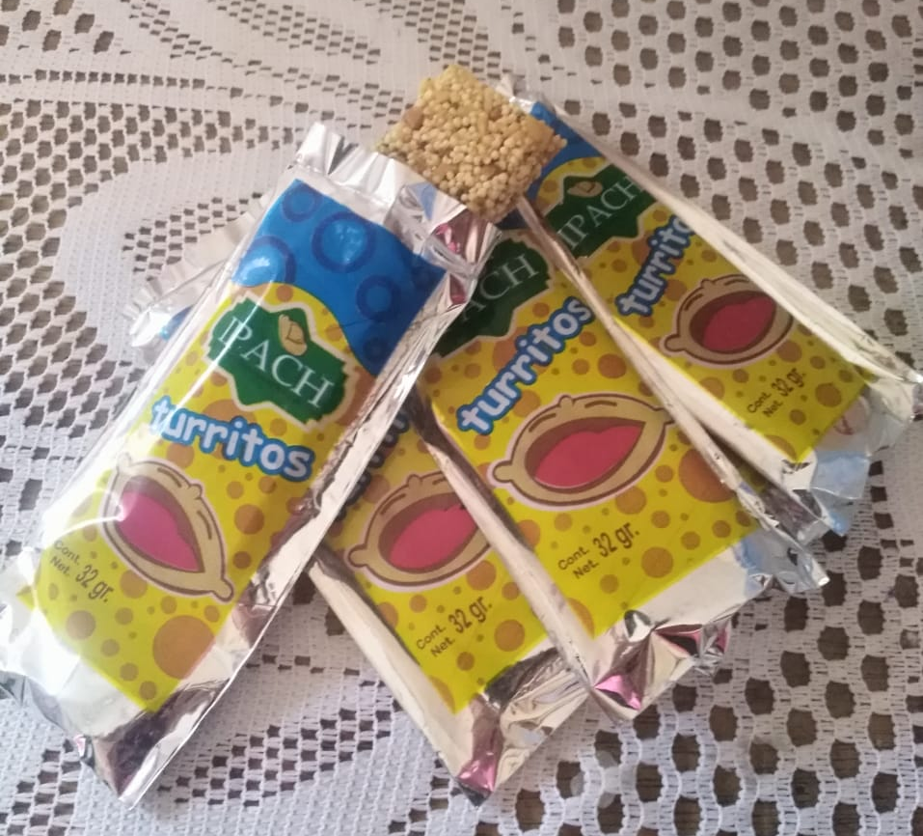

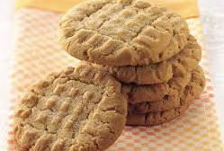
Transformación
Miel
Mantequilla de Maní
Galletas de mantequilla
de Maní

Slide 9
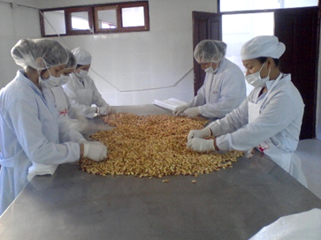
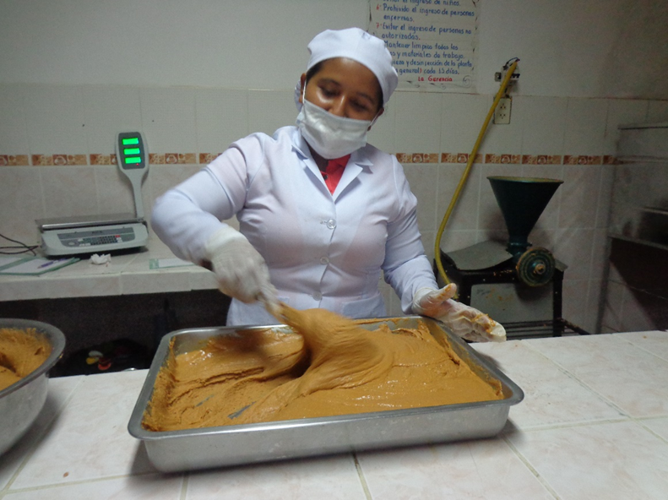
PROVICIÓN DE PRODUCTOS PARA EL DESAYUNO Y MERIENDA ESCOLAR DEL MUNICIPIO DE MTGDO. GESTION 2012-2017
DESAYUNOS:
BARRAS ENERGÉTICAS
GRANOLA DE MANÍ
API AMARILLO FRUTADO
ARROZ CON LECHE
TUJURÉ CON LECHE
SOMÓ
CHIAVENA CON LECHE
MOUSS DE CHOCOLATE
MERIENDA:
SOPA DE MANÍ
MAJADITO CON CHARQUE
QUISO DE FREJOL
SOPA DE GRANO
GUISO DE LENTEJA
SOPA DE AVENA
GUISO DE FIDEO
LAGUITA

Slide 10
AMPLIACION DEL MERCADO EN OTROS MUNICIPIOS 2018-2019
VILLA HUACAYA
DESAYUNOS:
ARROZ CON LECHE
API AMARILLO FRUTADO
MEROKAGUÍ
SOMÓ
ANCHI DE SÉMOLA
SAN PABLO
DE HUACARETA
DESAYUNOY MERIENDAS
API AMARILLO FRUTADO
ANCHI DE SÉMOLA
ARROZ CON LECHE
GUISO DE CUMANDA
MAJADITO CON CARQUE

Slide 11
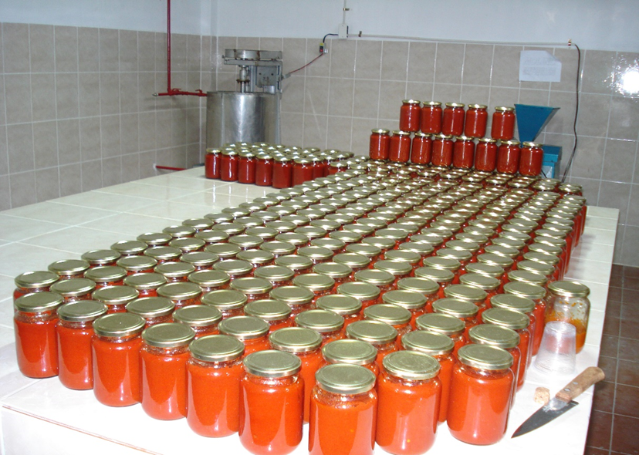
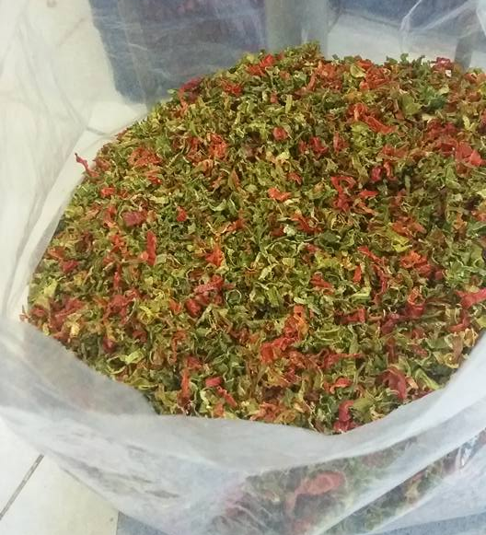
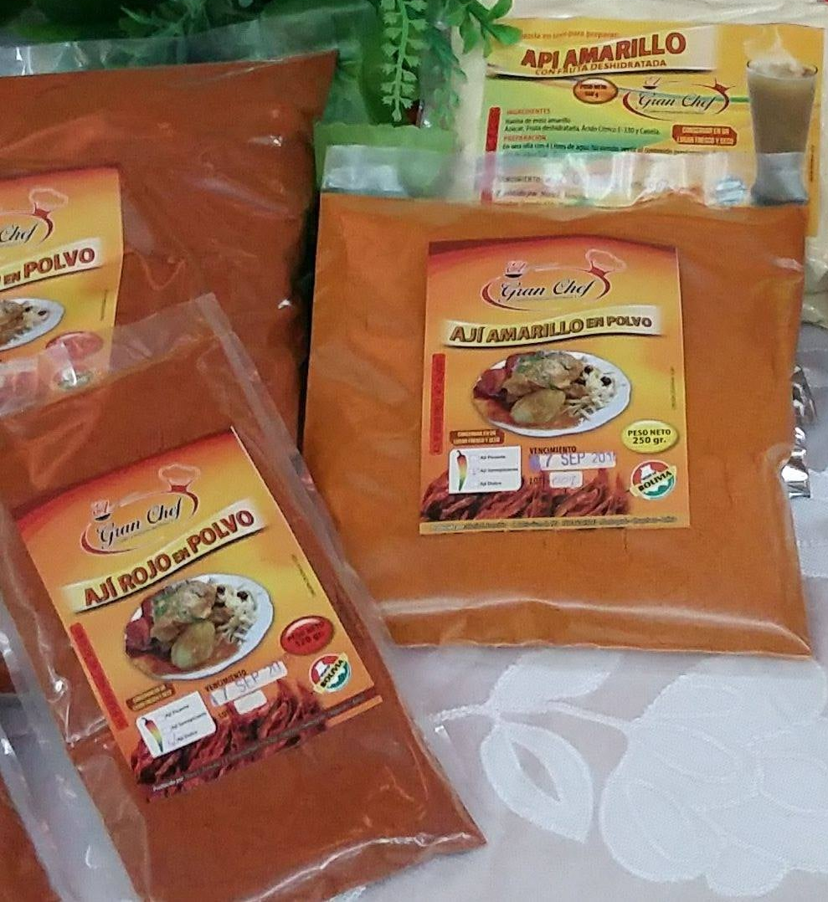
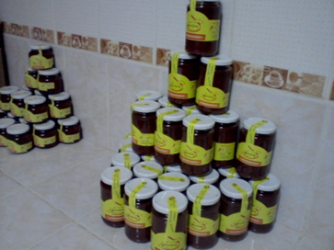

NICHOS DE MERCADO (AJÍ % PURO)
Productos $Procesados$
Pasta de Ají
VERDURAS DESHIDRATADAS
MERCADO LOCAL, NACIONAL Y AL EXTERIOR
VENTA EN FERIAS

Slide 12
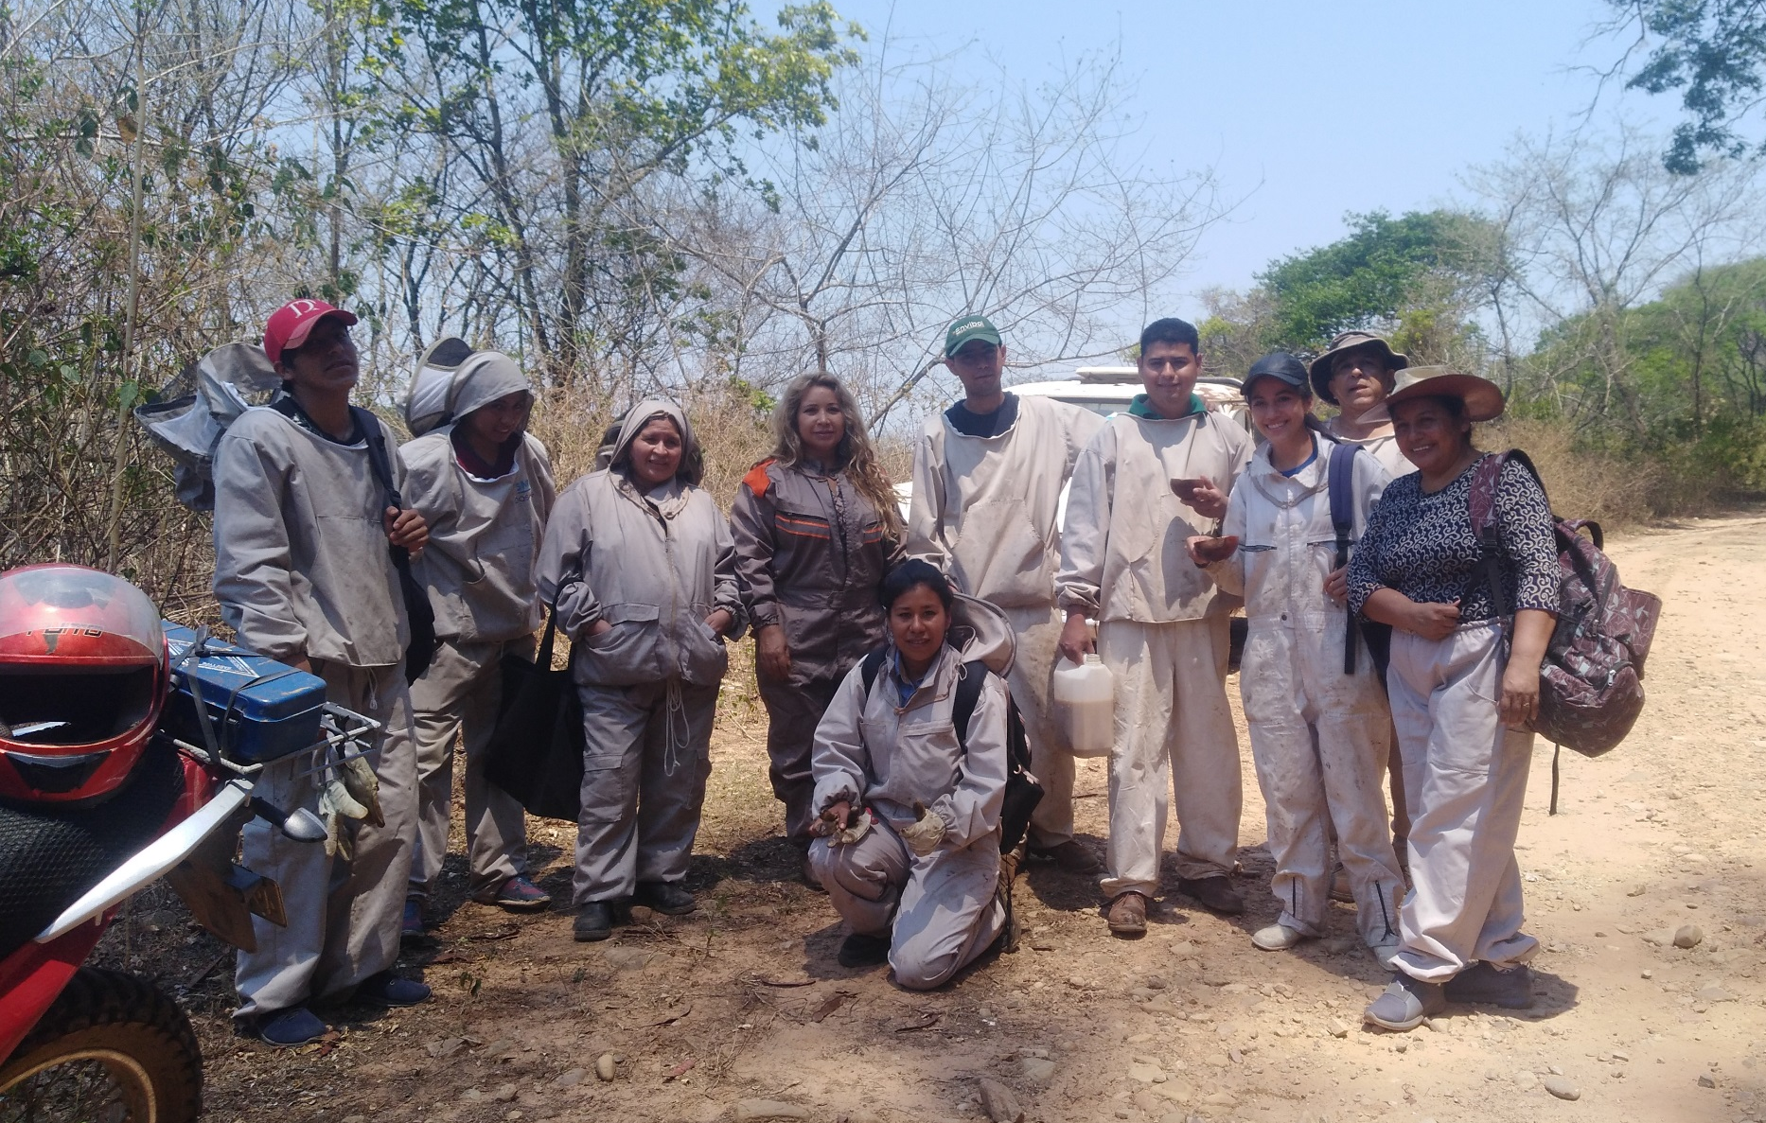
Actividad Complementaria en la Apicultura
FORMACION EN LA CARRERA DE APICULTURA A NIVEL TÉCNICO MEDIO EN CEA SAN ISIDRO.
2019-2020

Slide 13
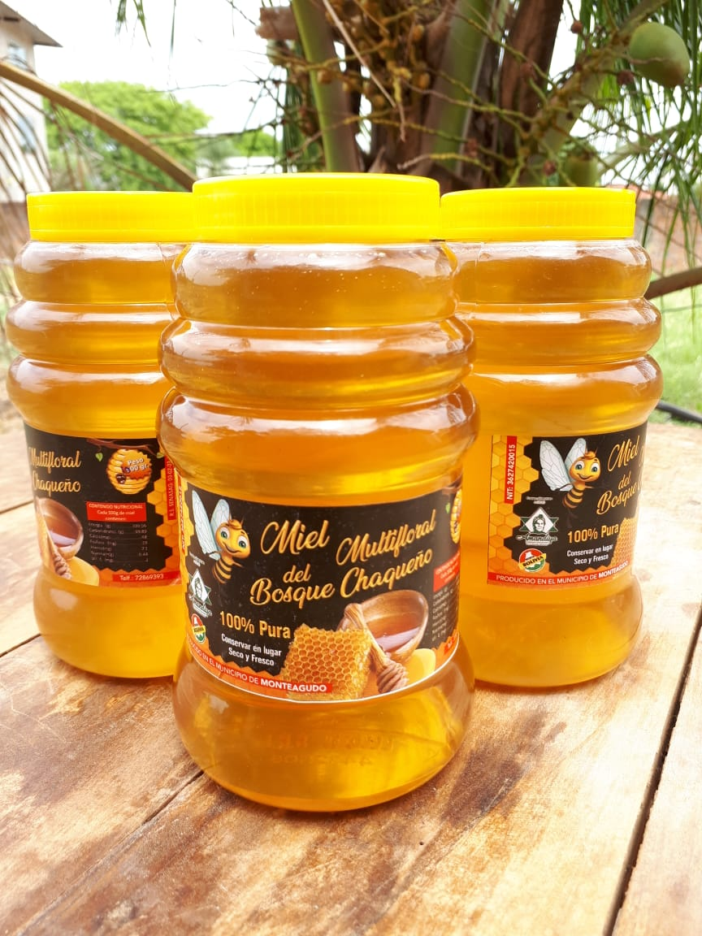
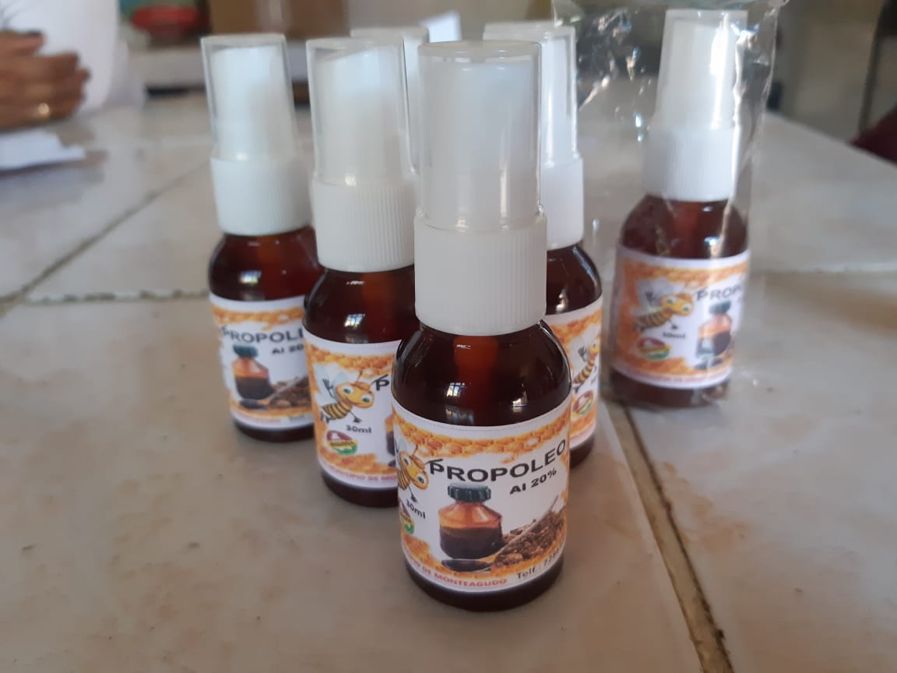
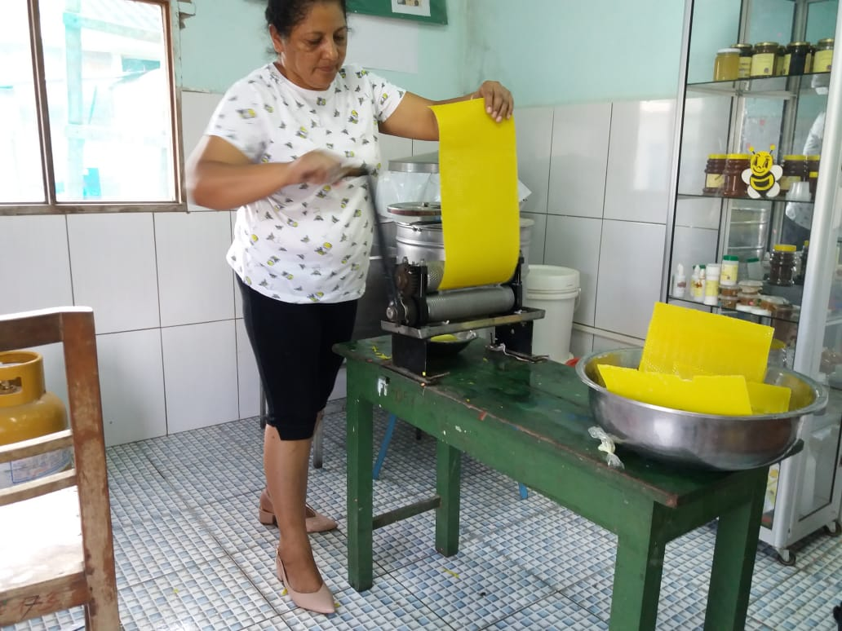
Productos de la Colmena
MIEL
PROPOLEO
CERA

Slide 14

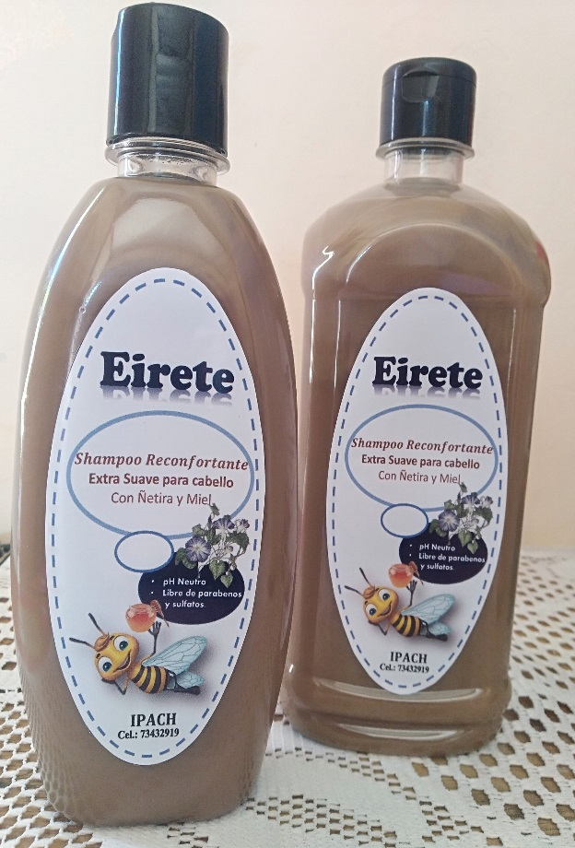
Transformación de los Productos de la Colmena
Shampoo de diferentes Plantas Nativas con Miel

Slide 15
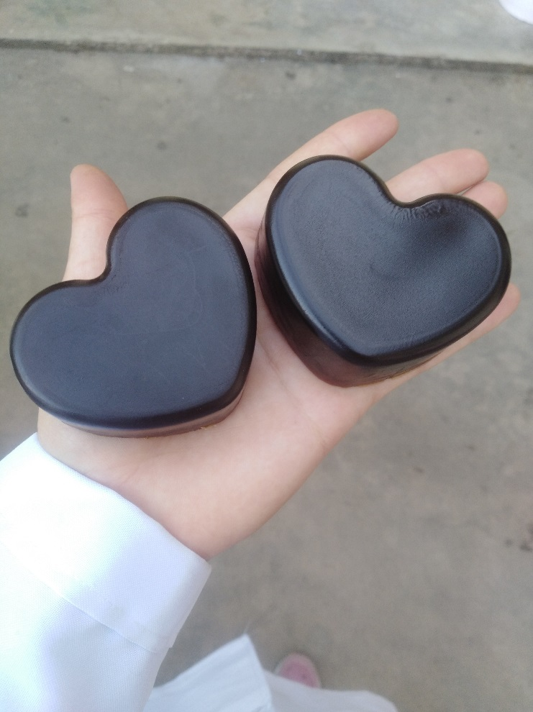
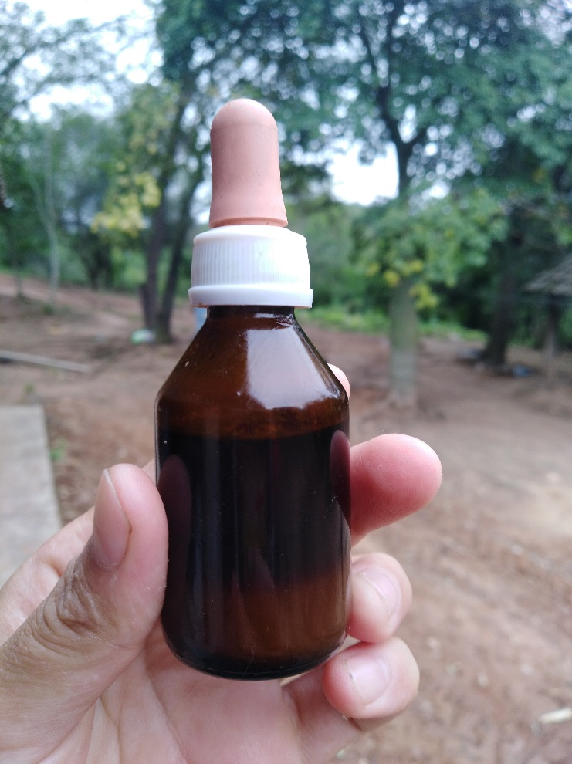
Propóleo
Jarabe de Miel con Propóleo
para niños
Jabón Medicinal

Slide 16

Cera

Slide 17
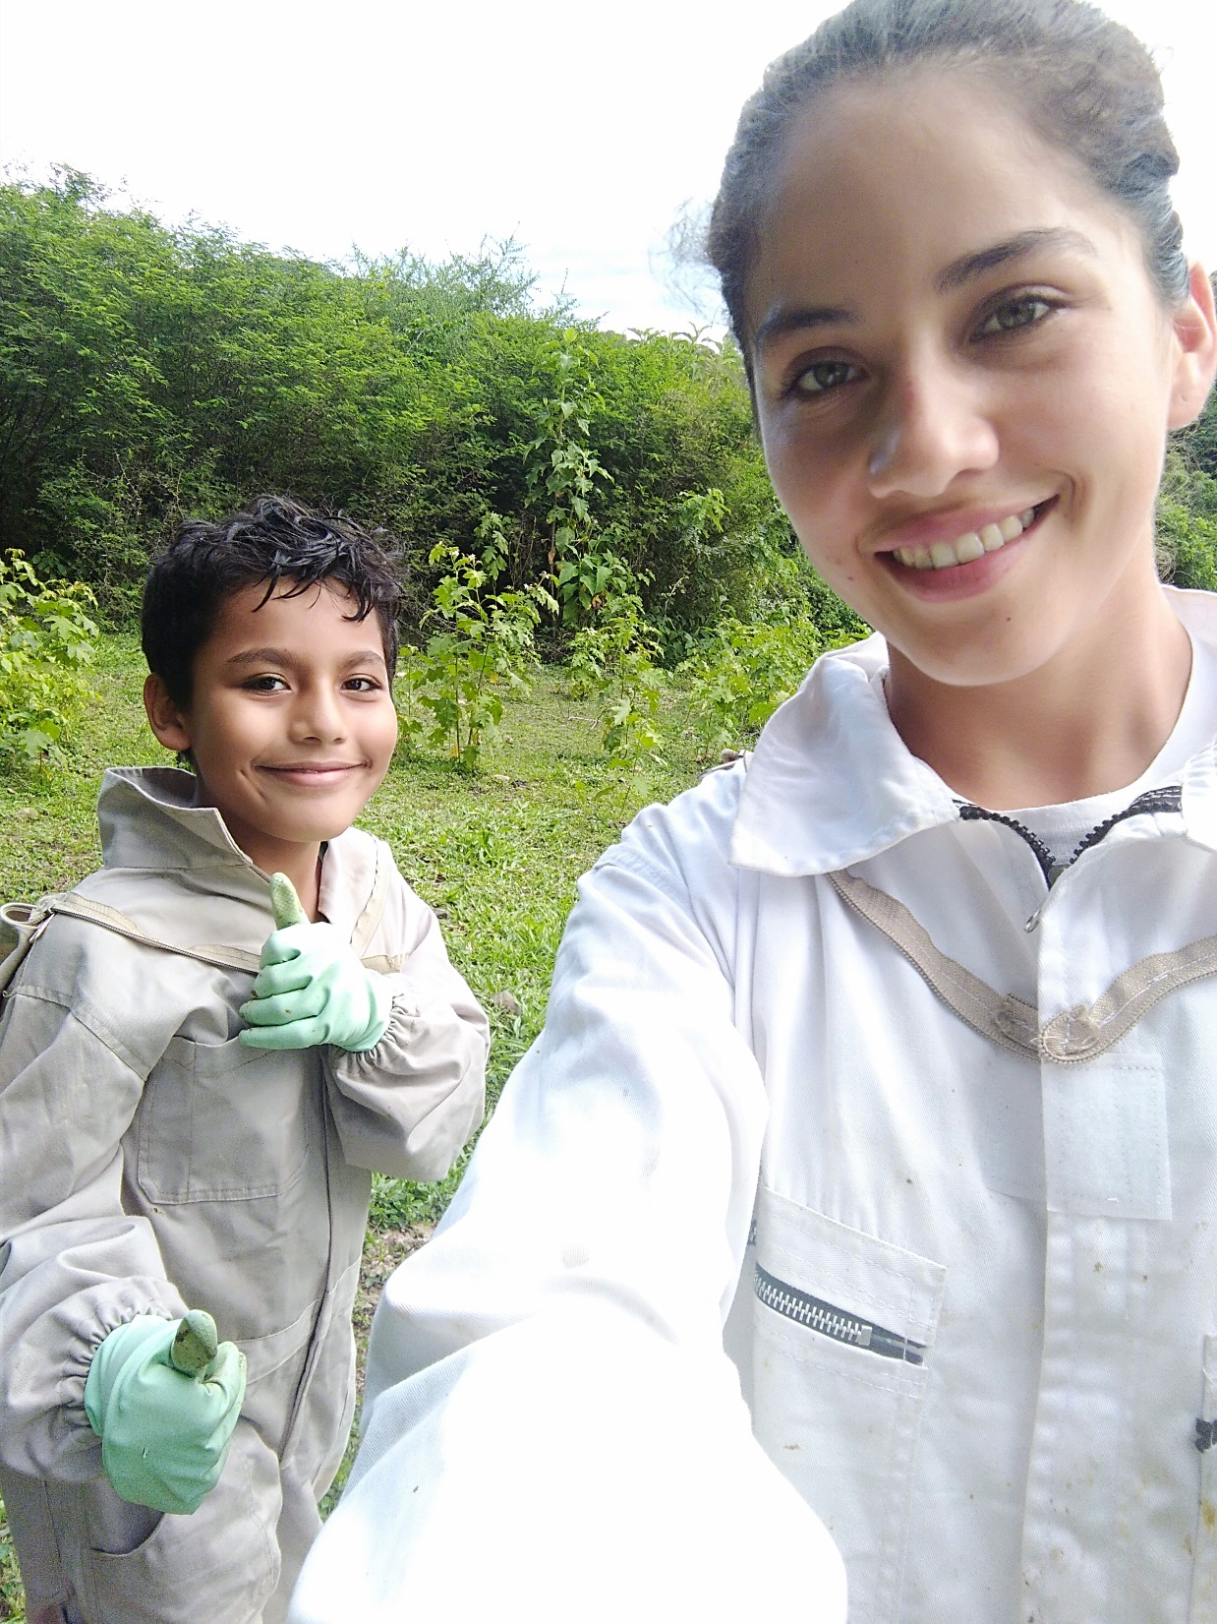
GRACIAS

